Slide 1
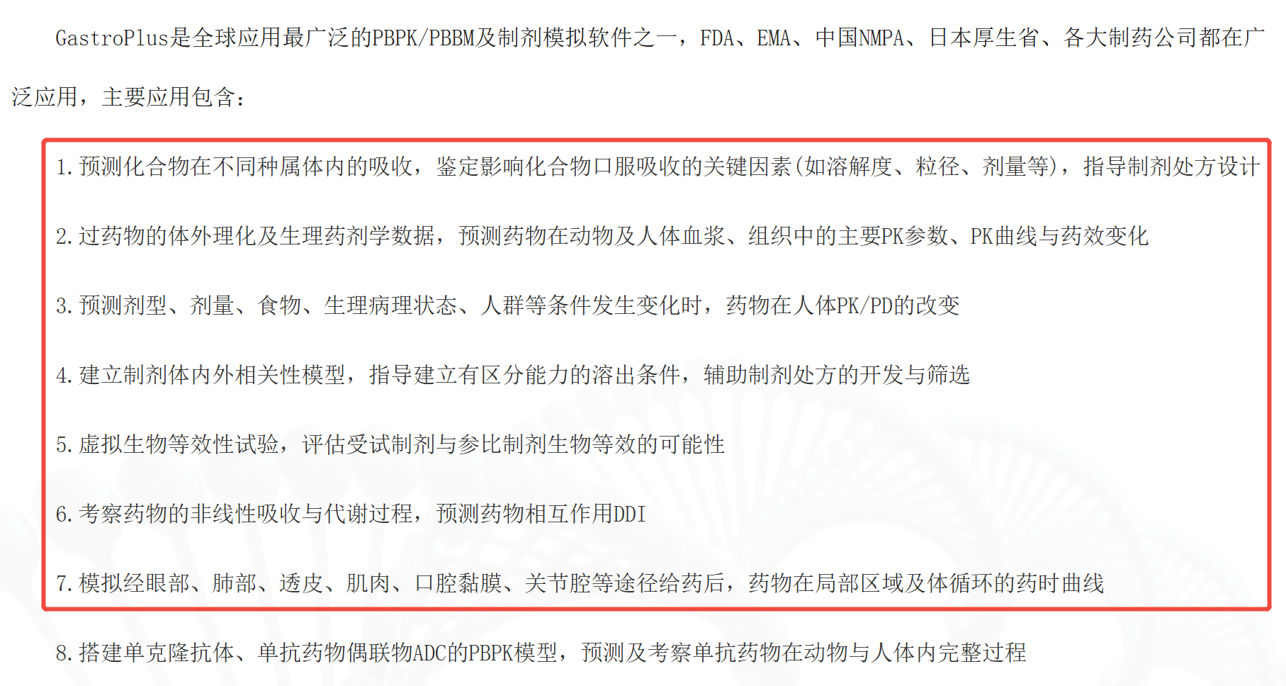
红色框是需求方业务部的要求

Slide 2
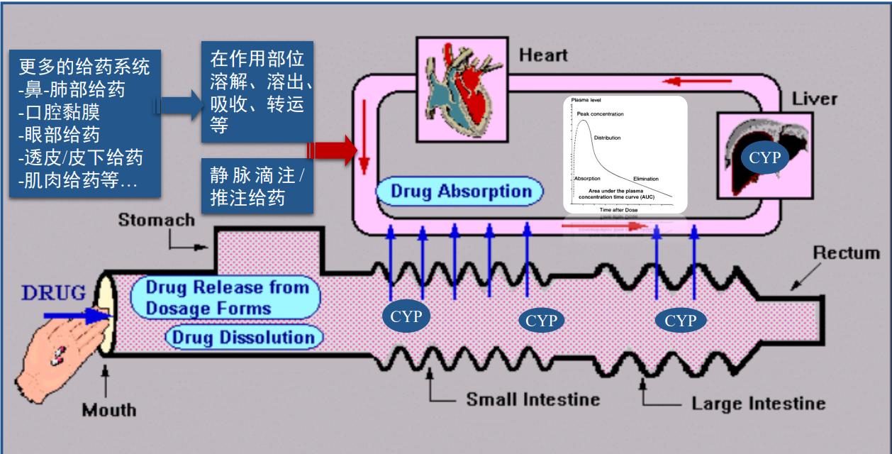
服药后，在体内吸收溶解的报表，肠道，血管，心脏等不同的区域的吸收

Slide 3
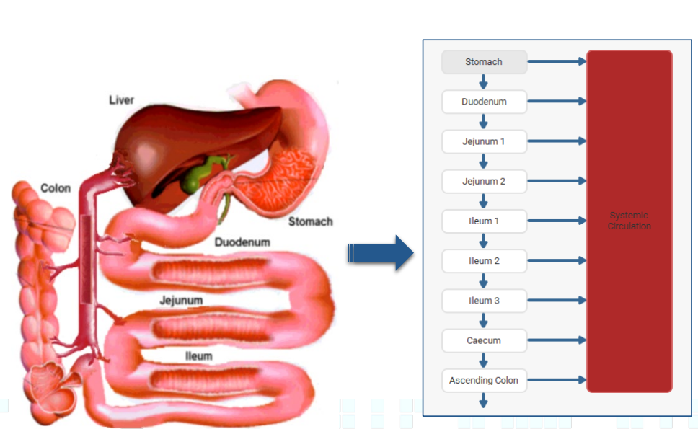

Slide 4
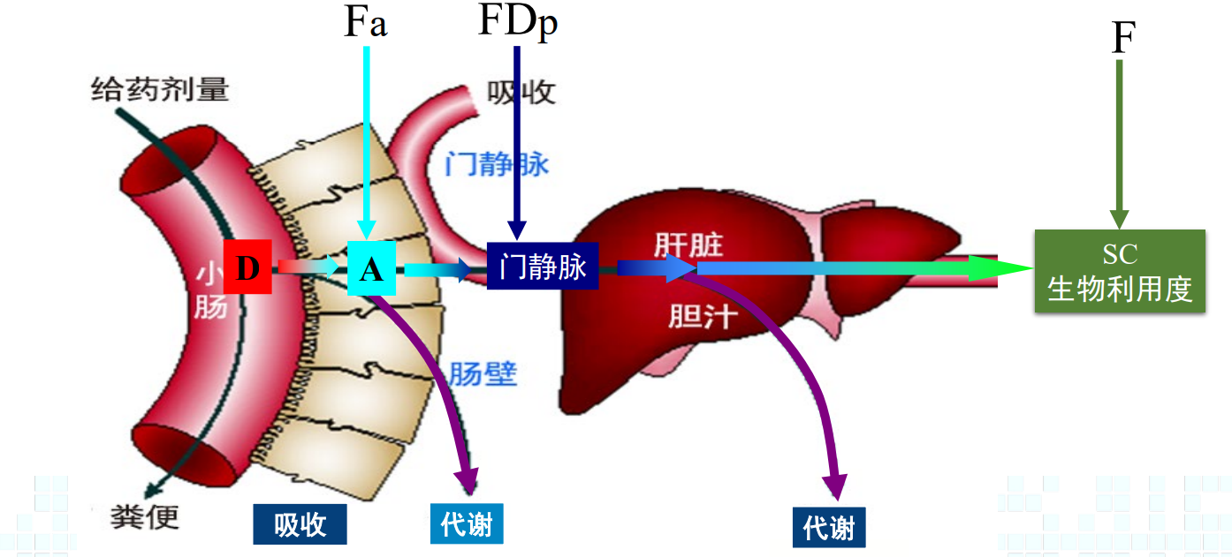

Slide 5
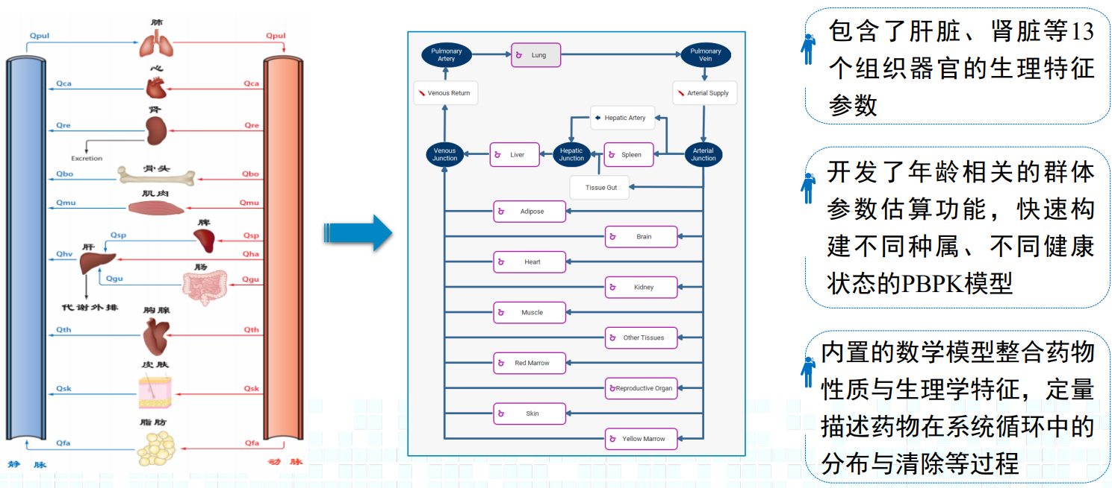

Slide 6
